Slide 1
СОВРЕМЕННЫЕ ТЕНДЕНЦИИ РАЗВИТИЯ ИНЖЕНЕРНОГО ОБРАЗОВАНИЯ:
АДДИТИВНЫЕ ТЕХНОЛОГИИ:
Аддитивные технологии (Additive Manufacturing) — метод создания трехмерных объектов, деталей или вещей путем послойного добавления материала: пластика, металла, бетона с помощью 3D-принтеров.
3D – печать.
3D - моделирование;
Концепции DIY (“Do It Yourself”):
«Сделай это сам» - Наличие светлой головы и умелых рук даёт возможность умельцам создавать уникальные новаторские продукты. В сфере ИТ DIY проявляет себя как в аппаратной, так и программной среде, создавая уникальные приборы, технологии, служебные и игровые программы. Пришло ваше время попробовать себя в этом, и кто знает – может вам удастся создать что-то совсем новое и уникальное.
Разработка программного обеспечения.

Slide 2
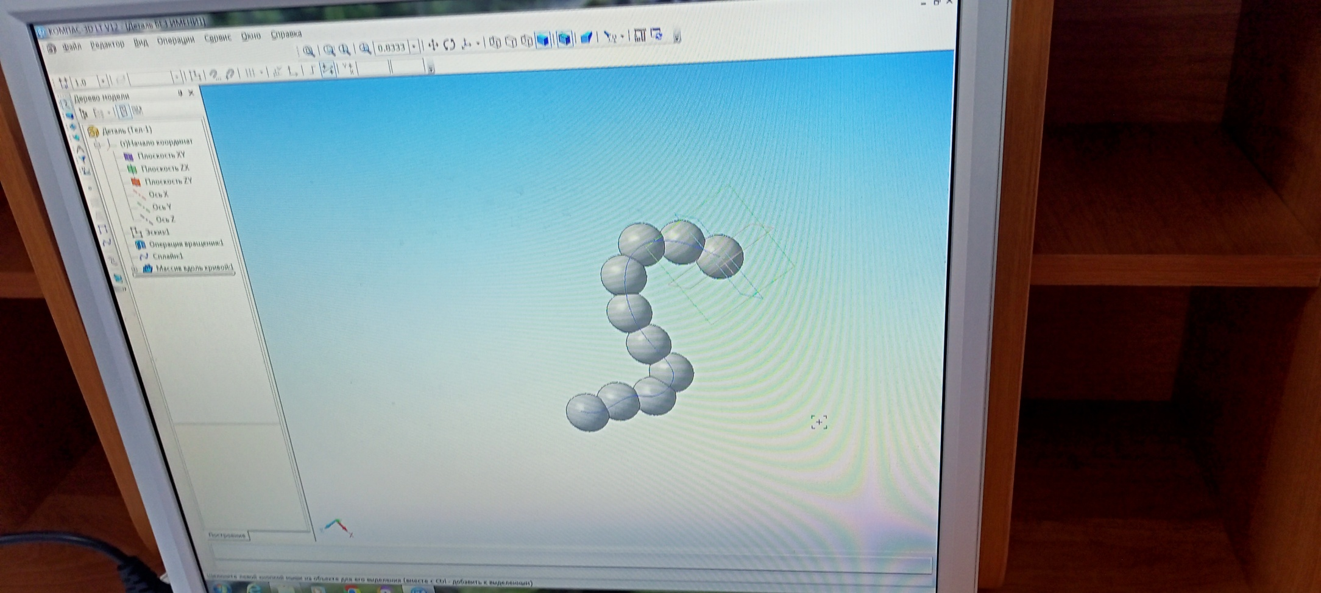
3D – моделирование - раздел компьютерной графики, посвященный созданию трёхмерных визуальных объектов :
Создание прототипов;
Производство: всё, что будет воплощено в реальном мире может быть смоделировано, а потом напечатано на 3D-принтере;
Индустрия развлечений: 3D-моделирование применяется в фильмах, для создания анимации и видеоигр.

Slide 3
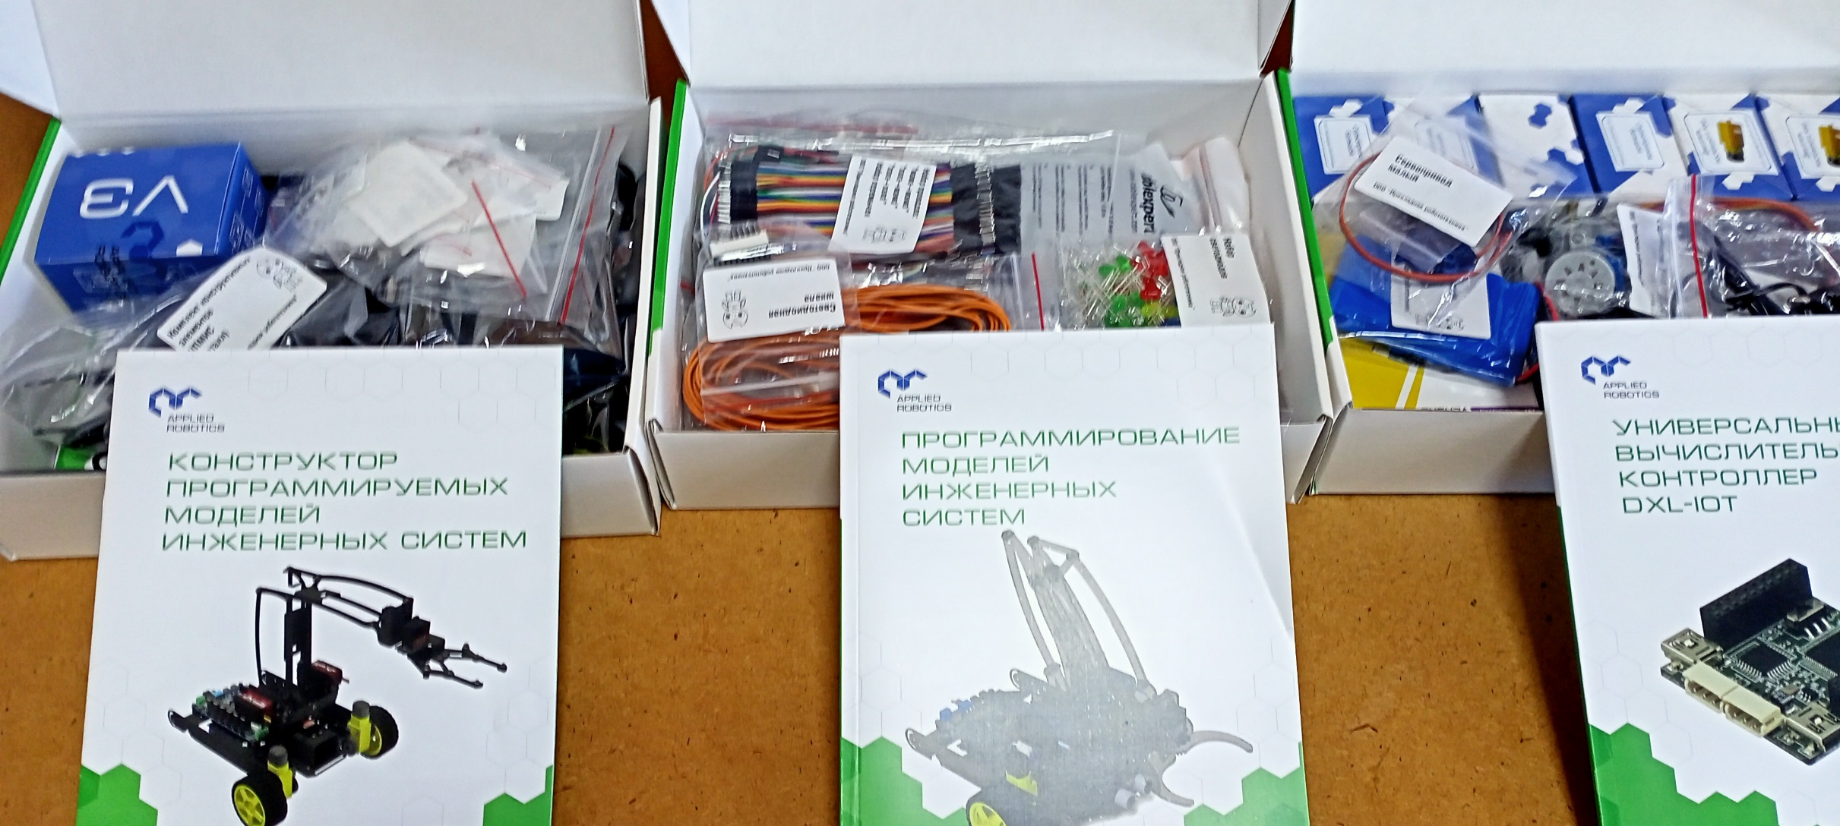
Конструктор программируемых моделей инженерных систем – основы электроники и основные принципы проектирования кибернетических и встраиваемых систем:

Slide 4

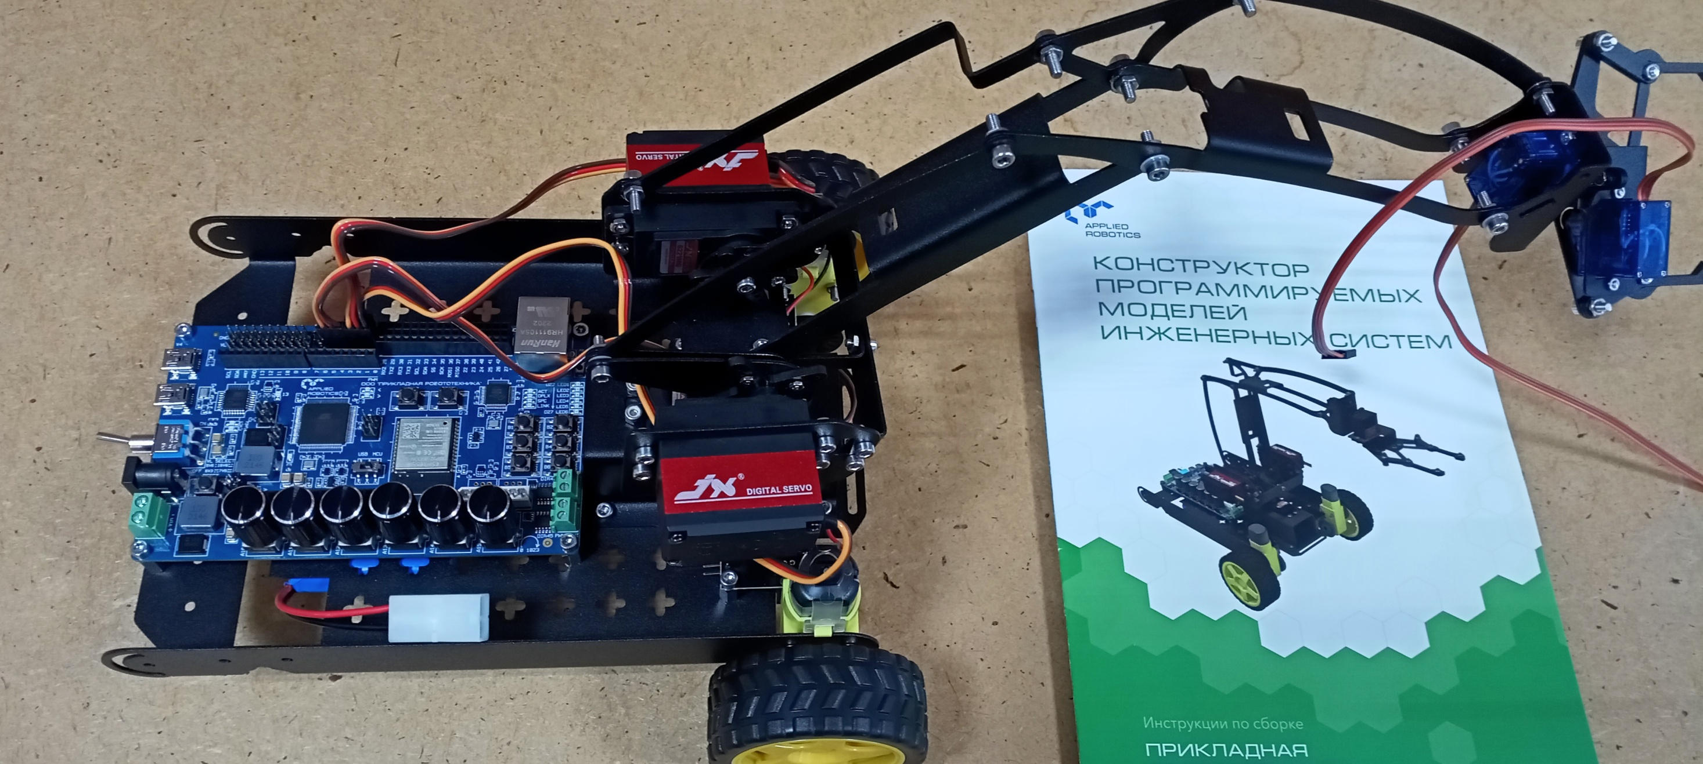

Slide 5
Конструктор программируемых моделей инженерных систем:
Понять основы работы с микроконтроллерными устройствами, изучить принцип действия базовых радиокомпонентов;
Разобраться со способом программирования LCD дисплеев и светодиодных лент;
Конструировать решения, выполняющие вполне реальные задачи различной сложности;
Познакомиться с основами робототехники, электроники и микропроцессорной техники, принципами автономной навигации мобильных роботов и системами управления роботами.

Slide 6
Arduino – совместимая аппаратная платформа – контроллер Arduino Mega 2560:
Выполнять лабораторные работы, не прибегая к сборке схем;
Использовать его в качестве вычислительного модуля сконструированной робототехнической модели;
Имеет встроенные устройства ввода – вывода, позволяющие реализовать прототипы робототехнических систем;
Изучение основ создания инженерных систем.

Slide 7
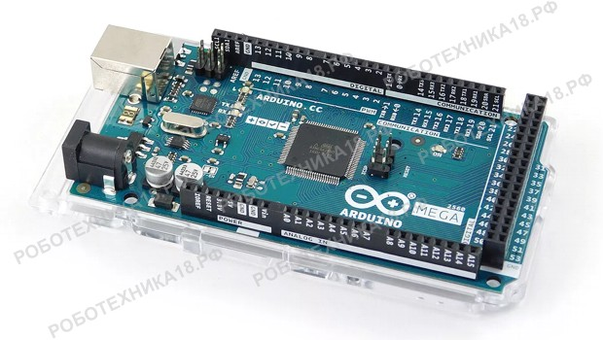
Ардуино Мега 2560 R3 схема:

Slide 8
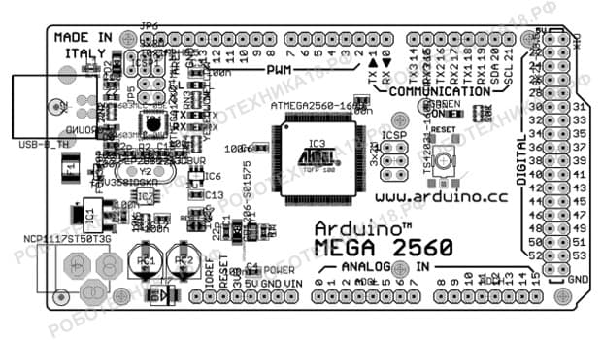
Распиновка:

Slide 9
Конструктор программируемых моделей инженерных систем позволяет учащимся наглядно изучать основы программирования на разных стадиях подготовки:
1) программирование в блочно-графических средах Scratch и mBlock ;
2) программирование в текстовом редакторе Arduino IDE с использованием инструментариев языка С;
3) программирование c использованием средств разработки языка JavaScript ;
4) программирование c использованием средств разработки языка Python;
5) программирование c использованием средств разработки ROS.

Slide 10
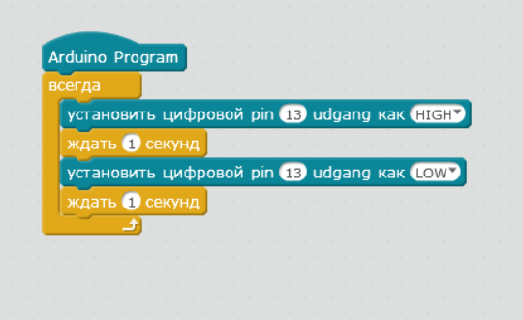
Среда программирования mBlock используется для самого широкого спектра плат Ардуино:

Slide 11
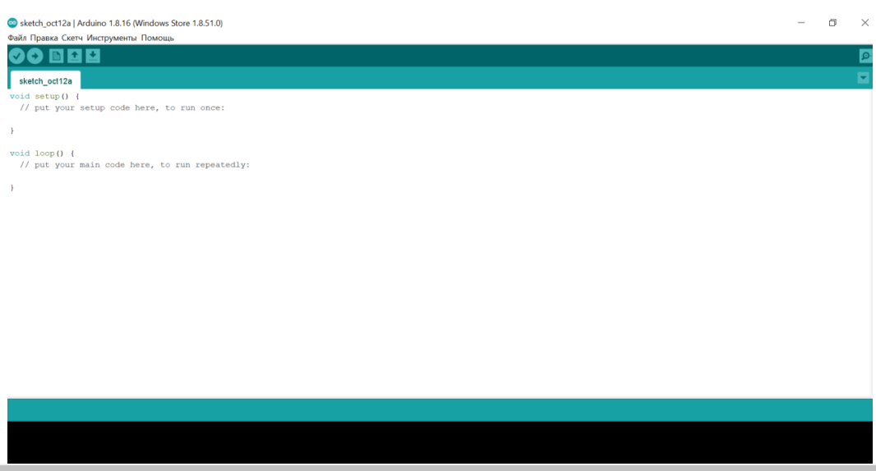
Программирование в текстовом редакторе Arduino IDE с использованием инструментариев языка С:

Slide 12
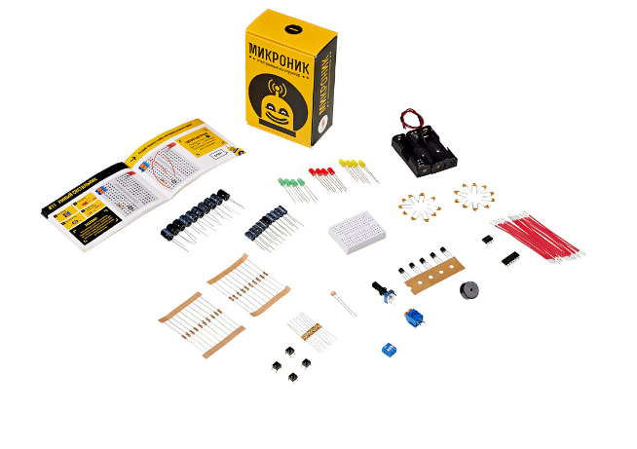
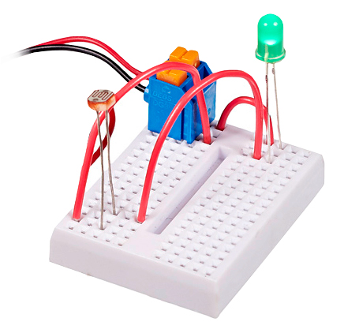
Робот «Микроник»:

Slide 13
Конструирование и программирование моделей инженерных систем. 3D – моделирование.
ознакомиться с актуальной средой 3Д – моделирования;
научиться пользоваться разными электронными компонентами для сборки настоящих электронных устройств;
сконструировать машинку – робота;
ознакомиться с основами построения инженерных систем;
понять основы работы с микроконтроллерными устройствами;
реализовать творческий потенциал учащихся, свободная ориентация учащихся в современных технологиях;
профессиональная ориентация учащихся.

Slide 14
Лабораторная работа № 1 «Светодиод»:
Цель работы: знакомство с принципами работы резисторов и светодиодов и применение полученных навыков для создания программы мигания светодиода с заданной периодичностью.
Теоретическая часть: резистор, закон Ома, последовательная цепь.
Практическая часть: разработка программы управления включением и выключением лампочки (диода);
Компоненты для реализации проекта: макетная плата, светодиод, резистор на 220 Ом, провода.

Slide 15
Дополнительные задачи:
Использовать для подключения светодиода другие пины;
Изменить время горения светодиода до 500 мс;
Изменить время, когда светодиод не горит до 500 мс;
Использовать более сложные комбинации загорания светодиода: горит 1000 мс, гаснет на 500 мс, затем снова горит 500 мс и гаснет на 250 мс, горит 100 мс и гаснет на 50 мс;
Подключить вместо резистора на 220 Ом резисторы с большим сопротивлением.

Slide 16
Лабораторная работа № 2
«Светодиодная сборка»:
Цель работы: знакомство с принципом работы светодиодной сборки и биполярного транзистора, а также применение полученных навыков для создания программы по управлению свечением светодиодной сборки.
Теоретическая часть: светодиодная сборка – это 10 светодиодов, каждый со своим анодом и катодом, подключенных к микроконтроллеру.
Практическая часть: разработка программы управления свечением светодиодной сборки;
Компоненты для реализации проекта: макетная плата, светодиодная шкала (1 шт), 10 резисторов на 220 Ом, и провода.

Slide 17
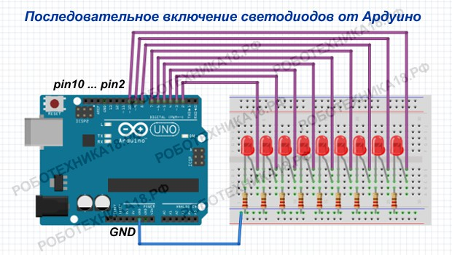

Slide 18
Дополнительные задачи:
Изменить время горения одного диода;
Изменить направление бегущего огонька;
Изменить программу так, чтобы диоды загорались в другой последовательности;
Изменить программу так, чтобы можно было управлять яркостью свечения диодов.

Slide 19
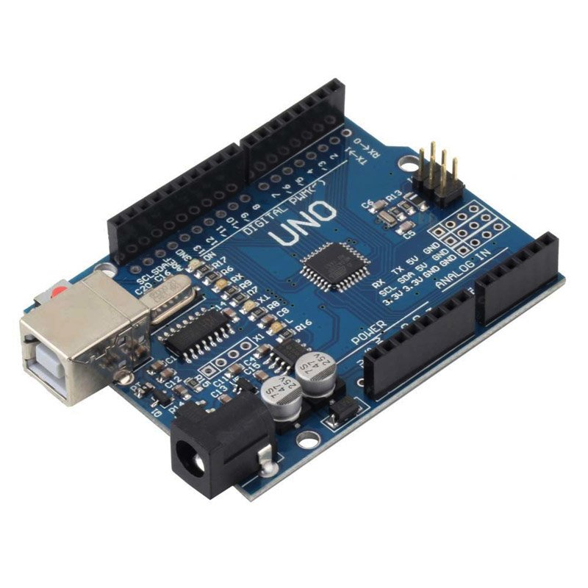
Ардуино UNO R3 схема:

Slide 20
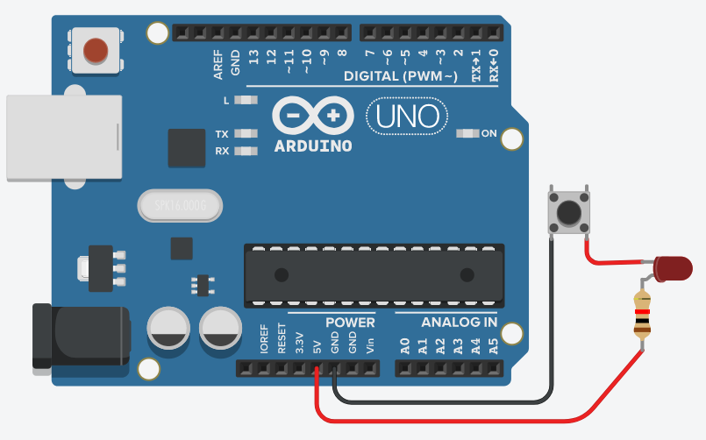

Slide 21
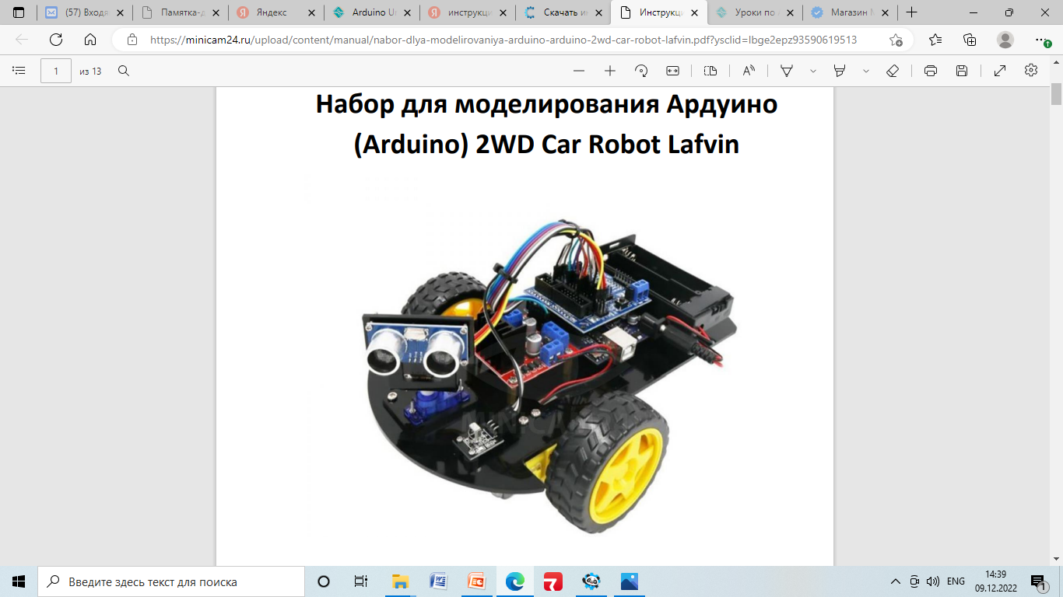

Slide 22
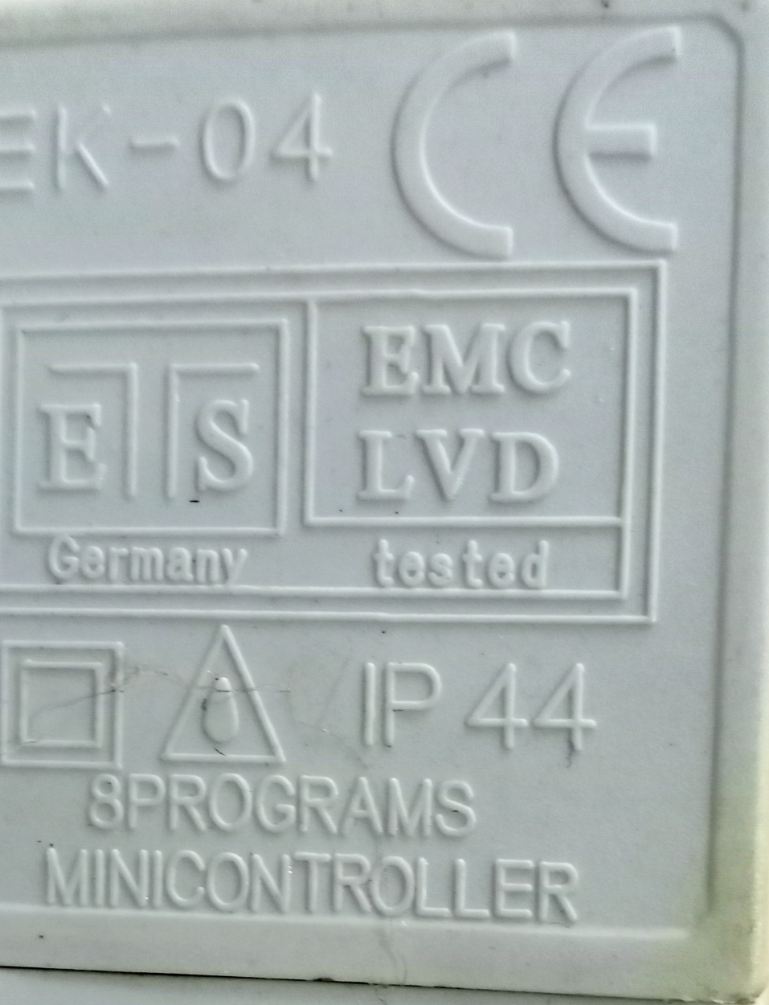
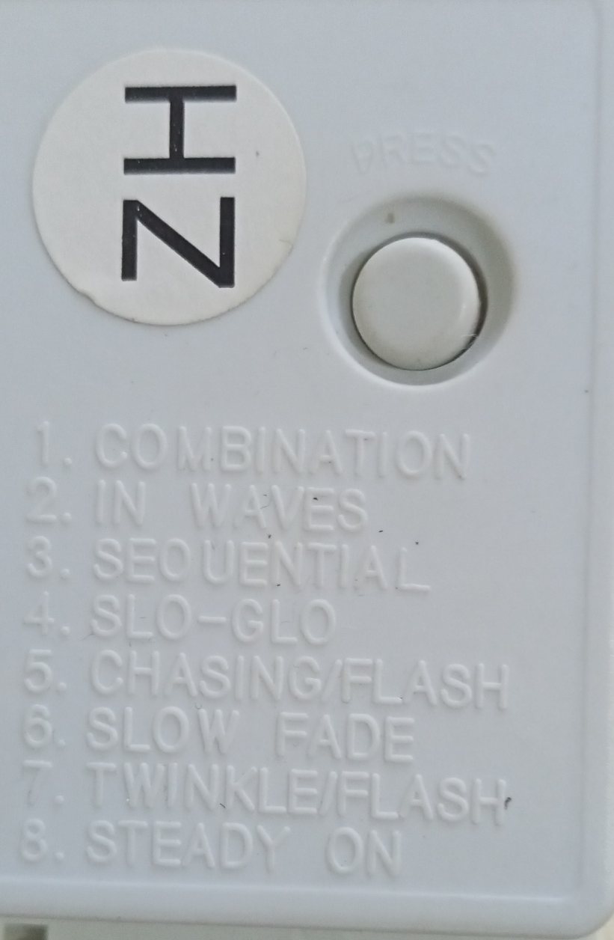
Елочная гирлянда:

Slide 23
МиниКонтроллер имеет следующие функции: комбинации; волнами; последовательный, чеканка, мгновение
1. Combination: сияние быстро перепрыгивает с одной лампочки на другую при этом имея средний темп.
2.In waves: слегка ускоренный темп предыдущего эффекта.
3.Sequential: последовательное сияние.
4.Slo Glo: идёт задержка в течении (5-7) секунд и начинают сверкать фонарики, действие повторяется, пока не будет переключен режим, самый приятный режим.
5.Chasing flash: фонарики в ускоренном режиме мерцают меняя темп с медленного на быстрый.
6.Slow fade: каждый последующий фонарик зажигается, а предыдущий тухнет с маленькой задержкой, самый приятный режим.
7.Twinkle flash: ярко мерцающее перепрыгивание света с лампочки на лампочку(для вечеринок, дискотек, посиделок с друзьями дома).
8.Steady on: устойчиво сохраняет 1 режим, просто светит и спустя время приобретая мерцания.

Slide 24
Лабораторная работа № 3
«Управляемый «вручную» светодиод»:
Цель работы: знакомство с принципом работы потенциометра, а также применение полученных навыков для создания программы управления яркостью светодиода «вручную», используя значение напряжения, выставляемое потенциометром.
Теоретическая часть: особый тип резисторов: переменные резисторы или потенциометры.
Практическая часть: разработка программы управления яркостью лампочки (светодиода);
Компоненты для реализации проекта: макетная плата, светодиод (1 шт), 1 резистор на 220 Ом, потенциометр и провода.

Slide 25
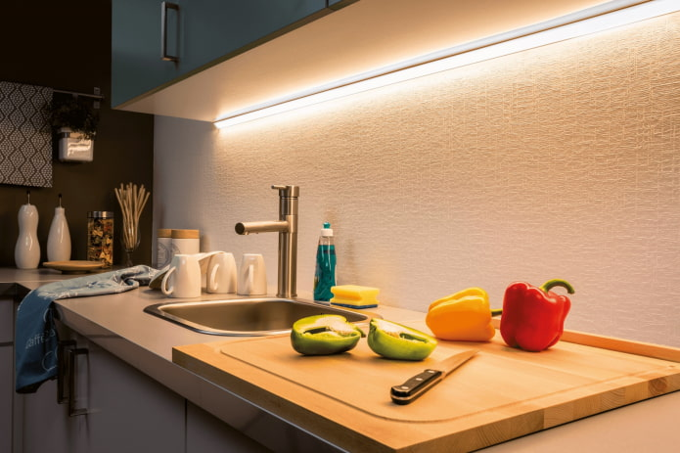
Подсветка на кухне или в комнате:
Совет! Обратите внимание
на выключатели с диммером —
они требуют больше места
для установки, зато вы сможете
регулировать яркость подсветки
в разное время.

Slide 26
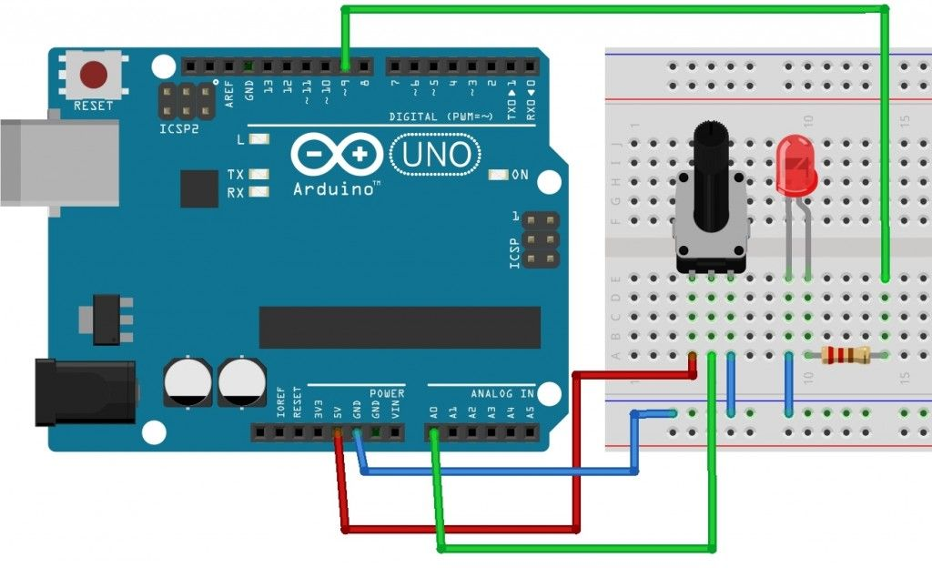

Slide 27
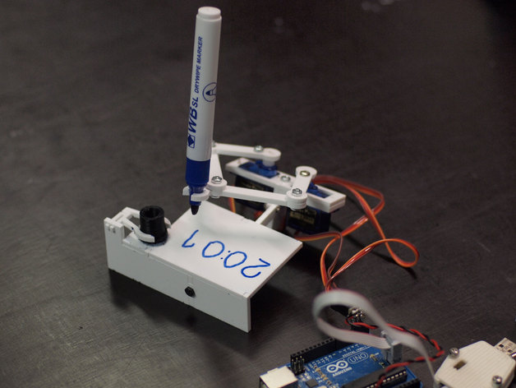
Механическая рука для записи времени на доске:

Slide 28
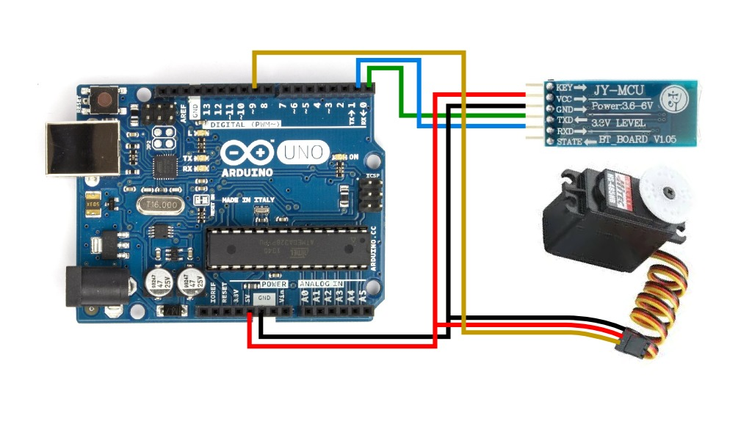
Сезам, открой дверь:

Slide 29
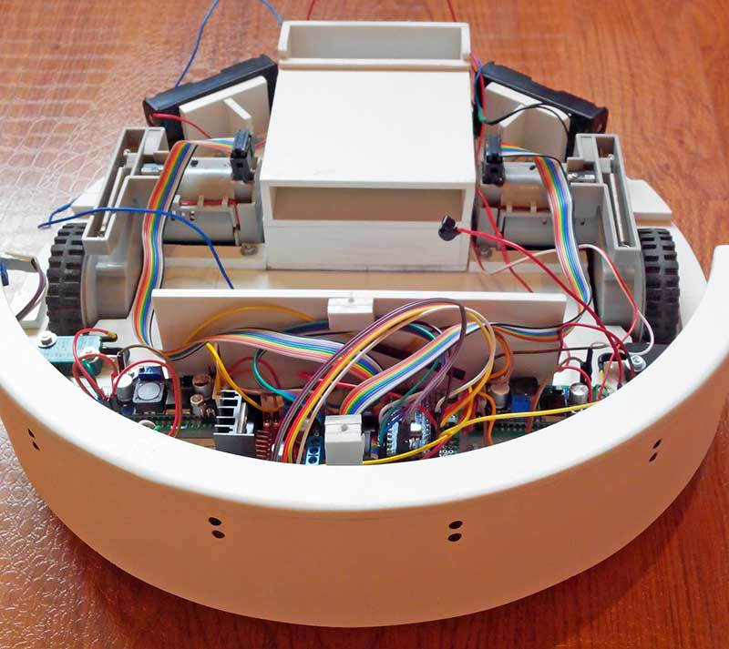
Робот – пылесос:

Slide 30
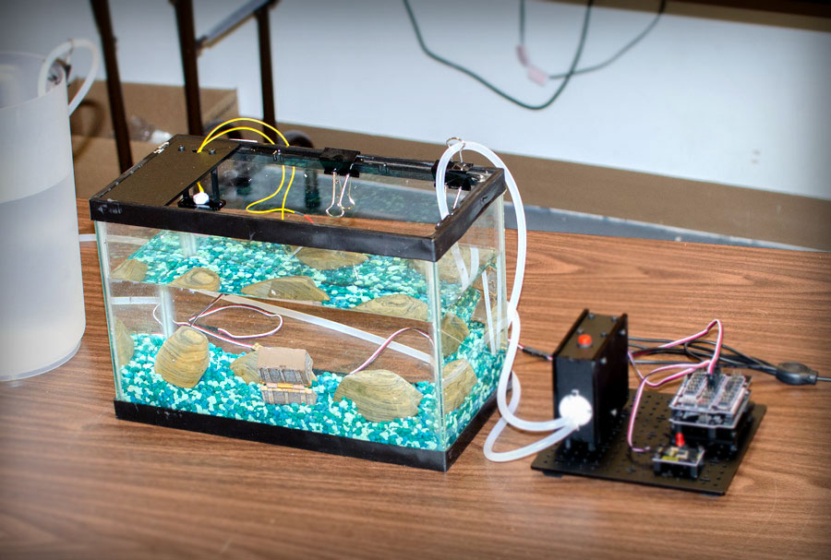
Автоматизированная система для аквариума:

Slide 31
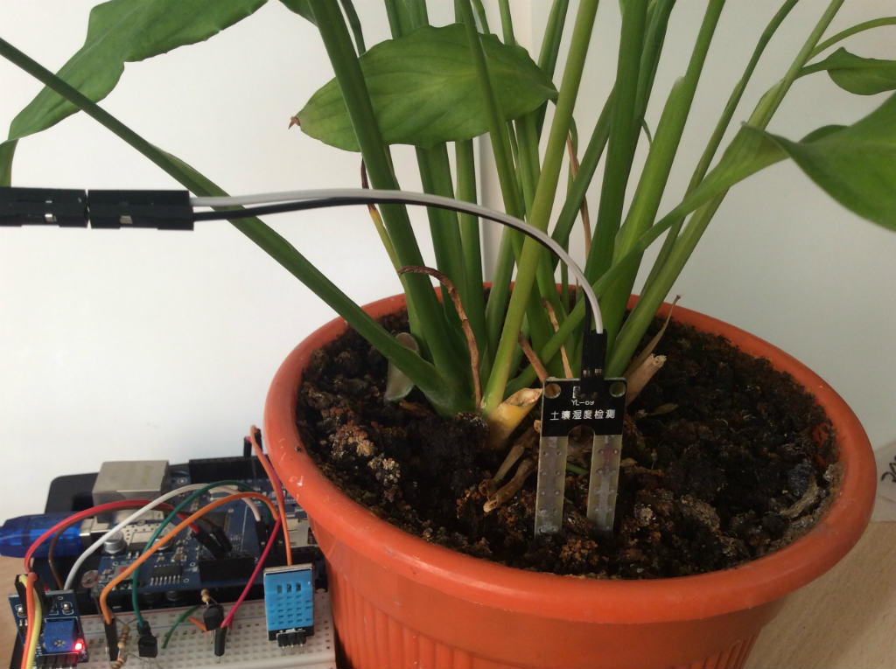
Умная теплица:

Slide 32
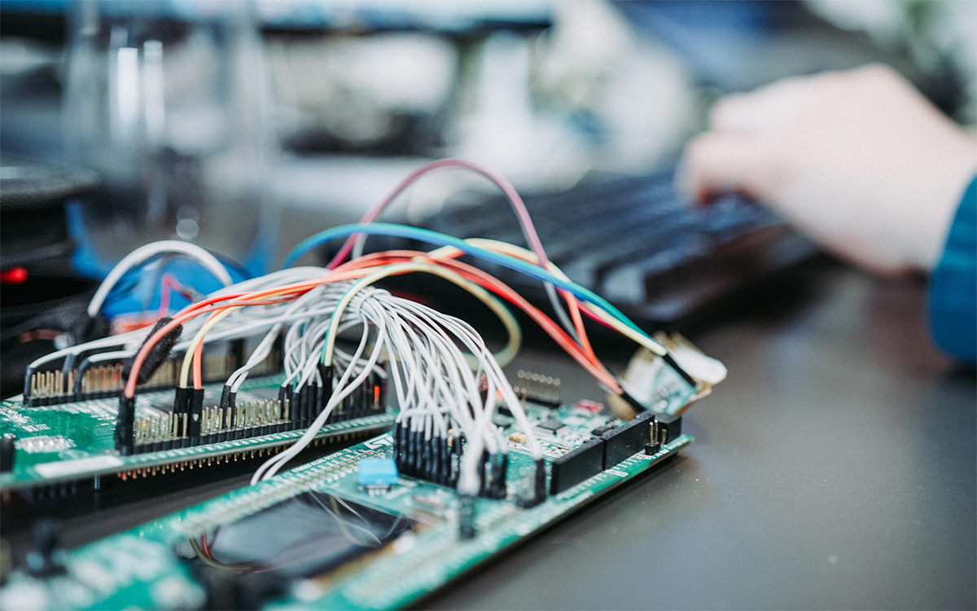
Какие профессии будут востребованы через 5–7 лет:

Slide 33
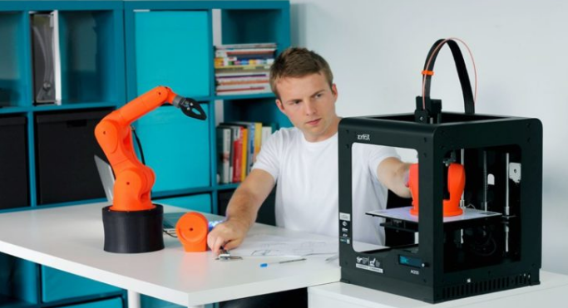
«Атлас новых профессий» дает список навыков:
мультикультурность и мультиязычность;
системное мышление;
экологическое мышление;
программирование/ робототехника/ искусственный интеллект;
работа в условиях неопределенности;
межотраслевая коммуникация;
клиентоориентированность и
работа с людьми
управление проектами.

Slide 34
Цифровизация, автоматизация и искусственный интеллект:
инженеры-робототехники;
инженеры-программисты;
сетевые архитекторы и разработчики;
инженеры данных или дата-инженеры;
менеджеры по устойчивому развитию;
консультанты по управлению данными;
аналитики по персоналу;
специалисты по кибербезопасности;

Slide 35
Оцените результаты своей деятельности:
Во время занятия я научился ….
Занятие заставило меня задуматься…
Сегодня я узнал...
Было трудно…
Я понял, что…
Я смог…
Было интересно узнать, что….
У меня получилось…
Меня удивило…
Мне захотелось…

Slide 36



